Slide 1
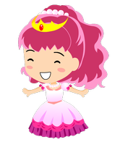
我喜歡芭比娃娃
因為芭比娃娃有各式各樣的造型
還能好好打扮一下

